Slide 1
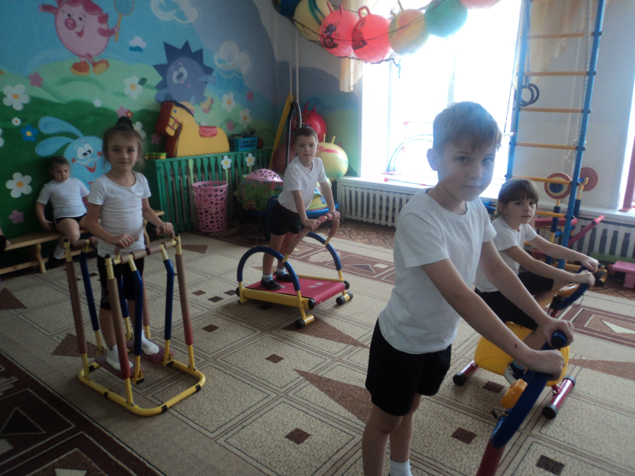
МБДОУ «Детский сад присмотра и оздоровления № 46 «Светлячок»
Проект «Путешествие в страну здоровья»
Воспитатели: Скирдина Л.Н..
Кирьянова Е.Ю.
Дети подготовительной группы №5
«Светлячок»
Родители.

Slide 2
Здоровье – бесценный дар, потеряв его в молодости не найдёшь до самой старости. Так гласит народная мудрость.
“

Slide 3
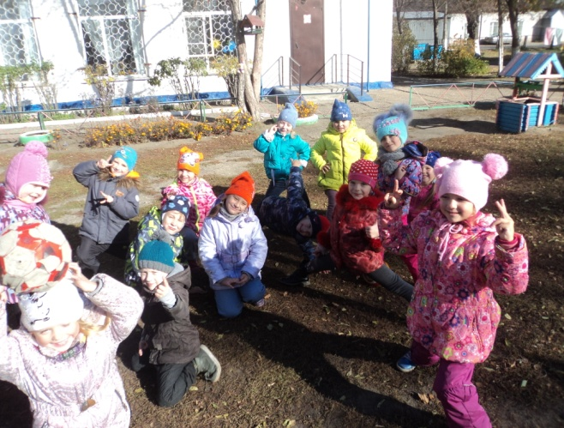
Актуальность:
Растить детей здоровыми, сильными, жизнерадостными – задача каждого дошкольного учреждения. Здоровье детей – главное достояние нации, критерий духовного, политического и социально-экономического развития общества.
Очень важным на сегодняшний день является формирование у родителей и детей знаний о значимости профилактических мероприятий по сохранению и укреплению своего здоровья. Значимость применения данного проекта определяется решением задач оздоровления дошкольников, создания прочной основы для воспитания здорового ребёнка.

Slide 4
Проблема:
Незаинтересованность родителей в организации двигательной деятельности детей.

Slide 5
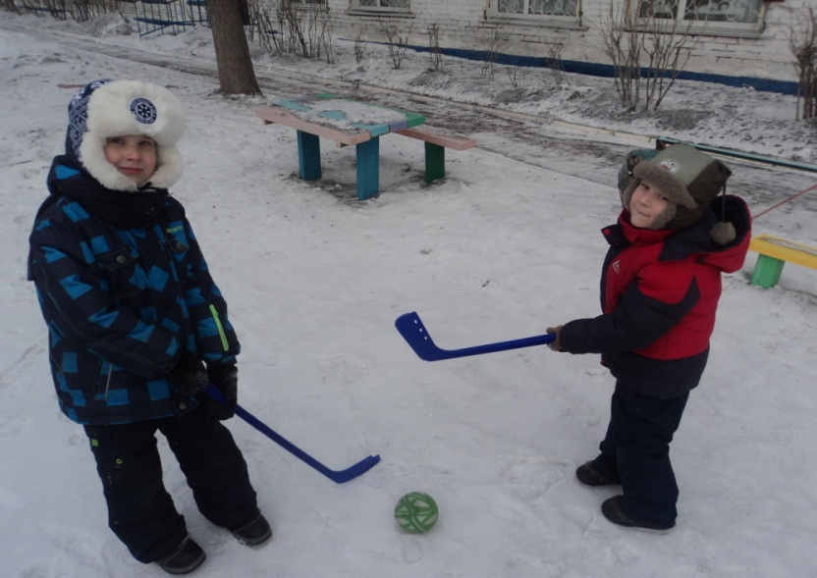
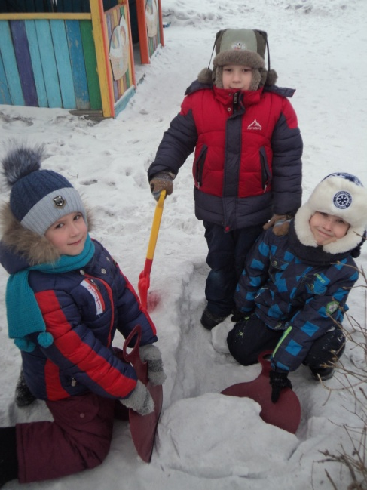
Гипотеза
Сохранение и укрепление здоровья воспитанников будет эффективнее , если систематически применять здоровьесберегающие технологии.

Slide 6
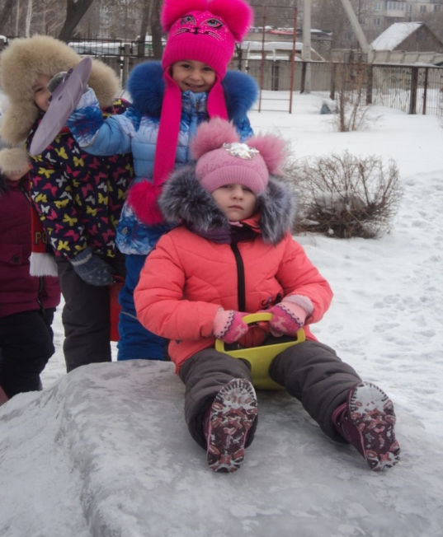
Цель проекта:
Приобщение детей к здоровому образу жизни, формированию осознанного отношения к своему здоровью.

Slide 7
Задачи:
для детей:
Сохранение и укрепление физического и психического здоровья детей.
Воспитание культурно-гигиенических навыков.
Формирование начальных представлений о здоровом образе жизни.
Деятельность педагога:
Чтение детям художественной литературы.
Подбор иллюстраций, открыток, художественной и методической литературы, музыкальных произведений.
Привлечение родителей:
совместная физкультурно - досуговая деятельность;
наглядная агитация по вопросам физического воспитания (стенды, памятки, газеты, выставки);
оформление рекомендаций для родителей по организации двигательной активности;
вовлечение родителей в образовательный процесс «Вместе с мамой, вместе с папой».

Slide 8
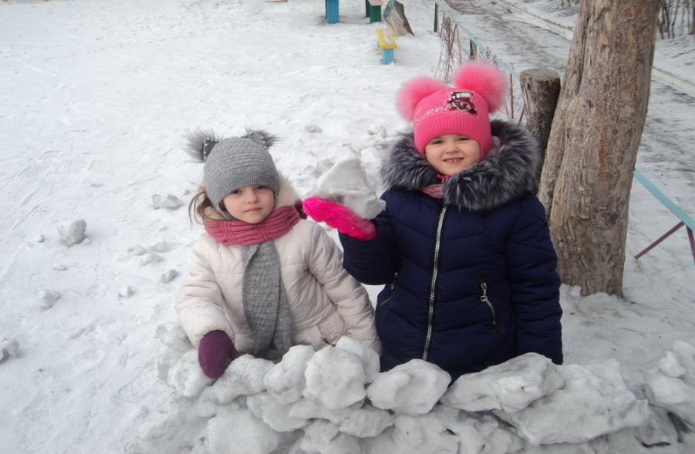
Тип проекта:
здоровьесберегающий, информационный.
По количеству участников:
групповой
По продолжительности:
среднесрочный
Срок реализации проекта:
Сентябрь 2019 г. – ноябрь 2019 г.

Slide 9
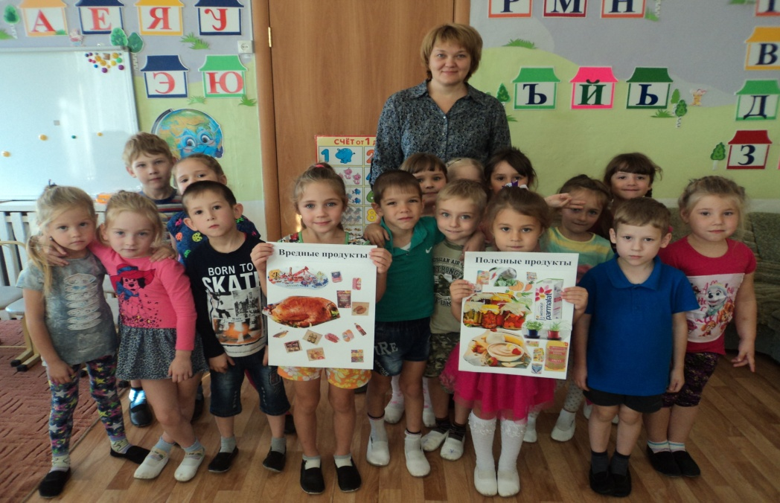
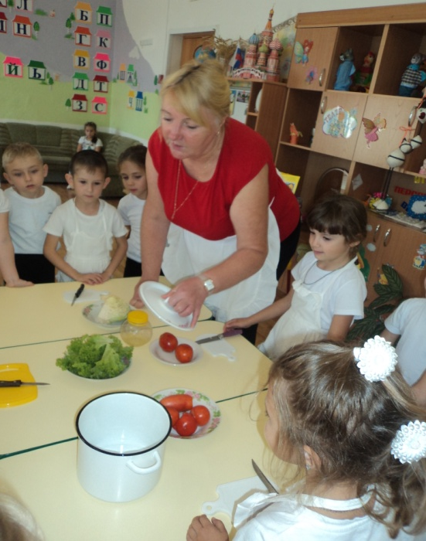
Участники проекта:
Дети группы № 5
«Светлячок»
Воспитатели
Родители

Slide 10
Ожидаемые результаты
для детей:
имеют представление о здоровье, здоровом образе жизни, о способах сохранения и укрепления здоровья;
повышение собственного индекса здоровья;
развитие коммуникативных способностей воспитанников.
для педагогов:
повышение собственной компетентности в вопросе формирования здорового образа жизни дошкольников;
создание содержательной здоровьесберегающей развивающей среды в группе;
привлечение родителей для совместной работы;
реализация творческого, интеллектуального и эмоционального потенциала.
для родителей:
сформированная активная родительская позиция;
повышение компетентности родителей в вопросах сохранения здоровья и здорового образа жизни;
активное участие родителей в жизнедеятельности ДОУ.

Slide 11
Этапы подготовки к проекту:
Подготовительный этап
подобрать методическую, научно- популярную литературу, иллюстративный материал по данной теме;
привлечение внимания педагогов, родителей к проблеме оздоровительной работы с детьми дошкольного возраста.
Основной этап
разработка комплекса мероприятий;
разработка методических рекомендаций по формированию здорового образа жизни воспитанников;
организация работы с родителями.
Итоговый этап
Проведение родительского собрания по теме «Использование здоровьесберегающих технологий в семье» С участием детей. Выставка рисунков «Мама, папа, я – здоровая семья»

Slide 12
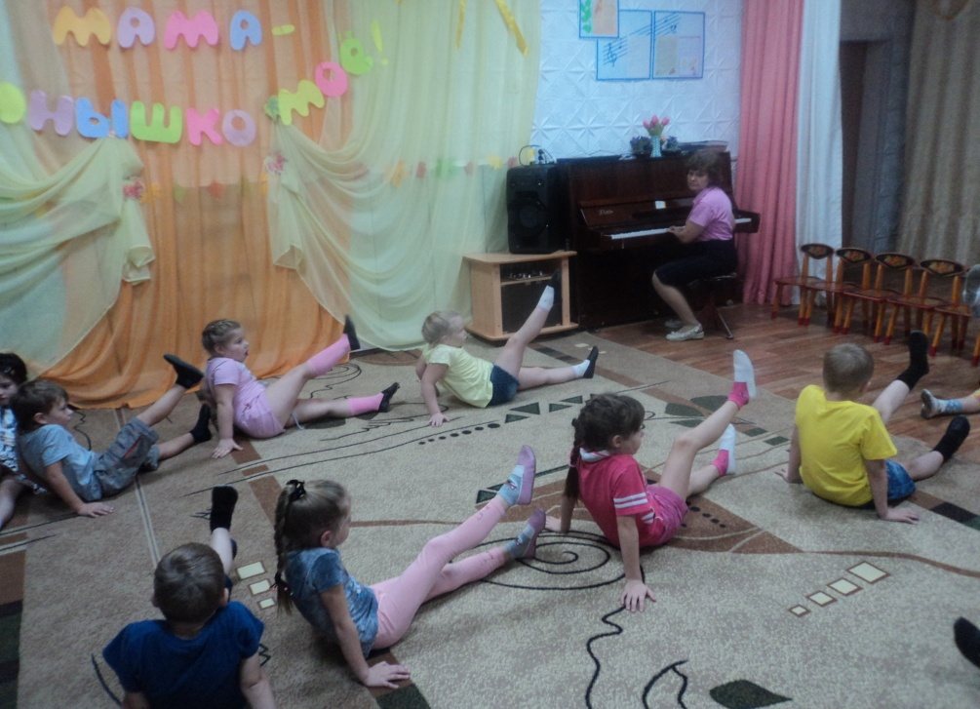
Утренняя гимнастика

Slide 13
Корригирующая гимнастика

Slide 14
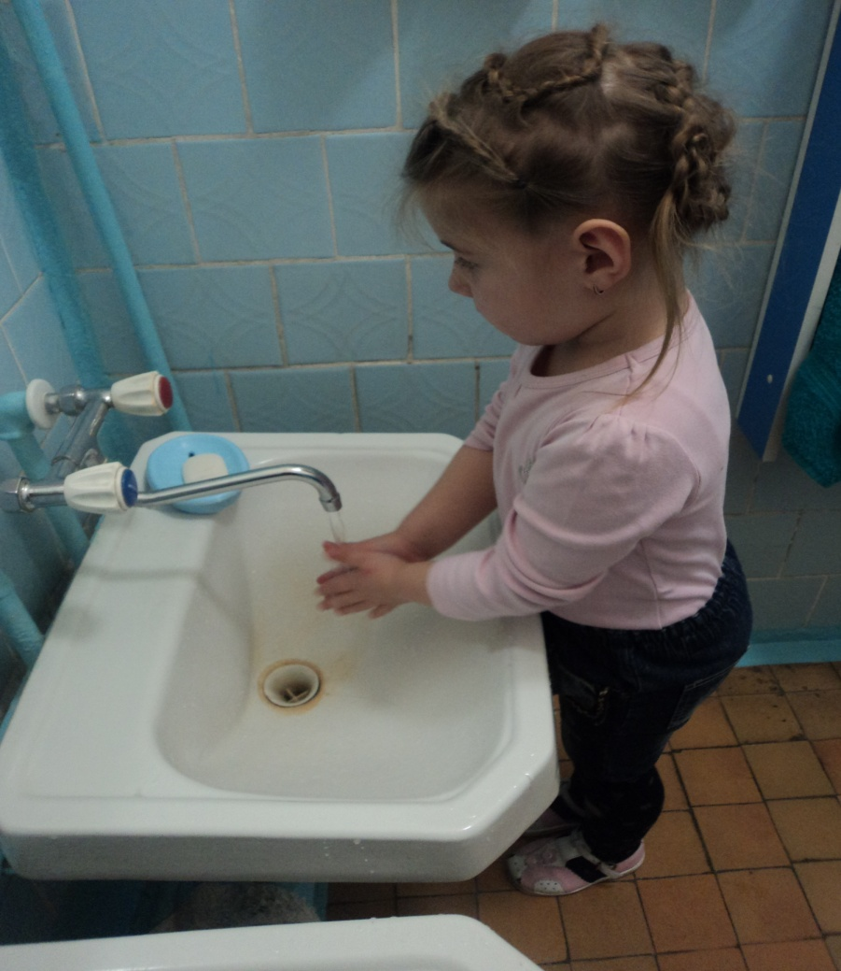
Закаливание

Slide 15
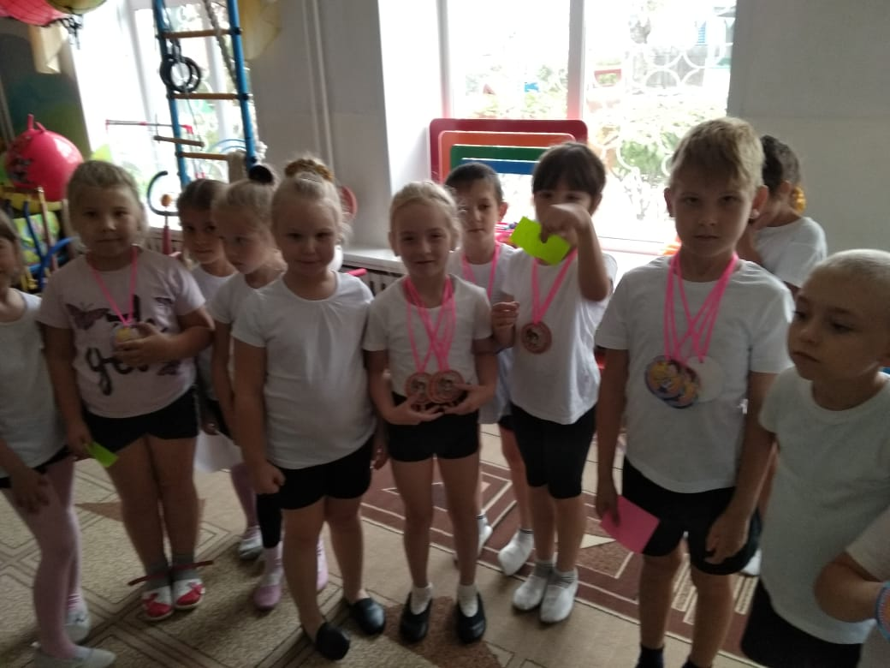
Спортивное развлечение

Slide 16
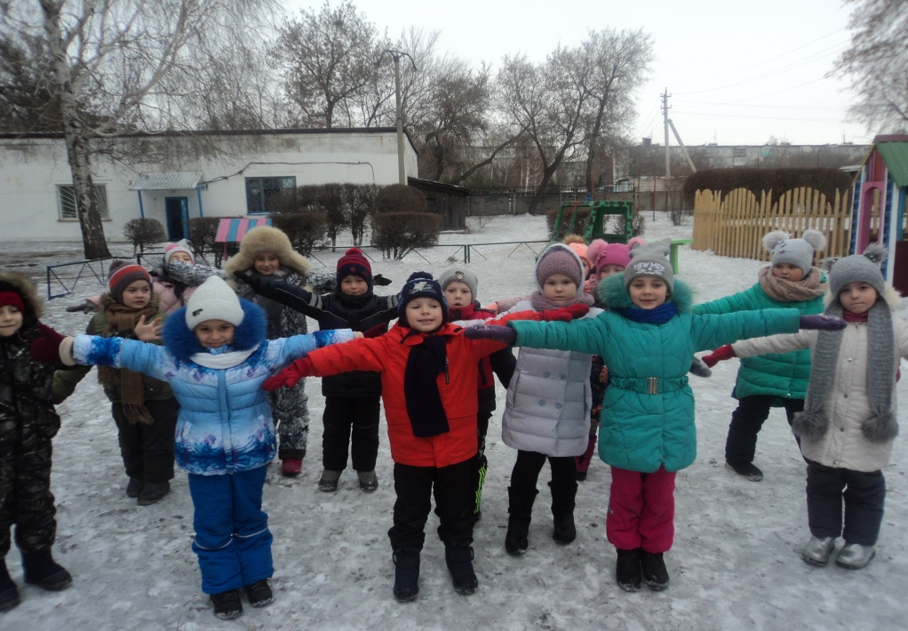
Физкультура на улице

Slide 17
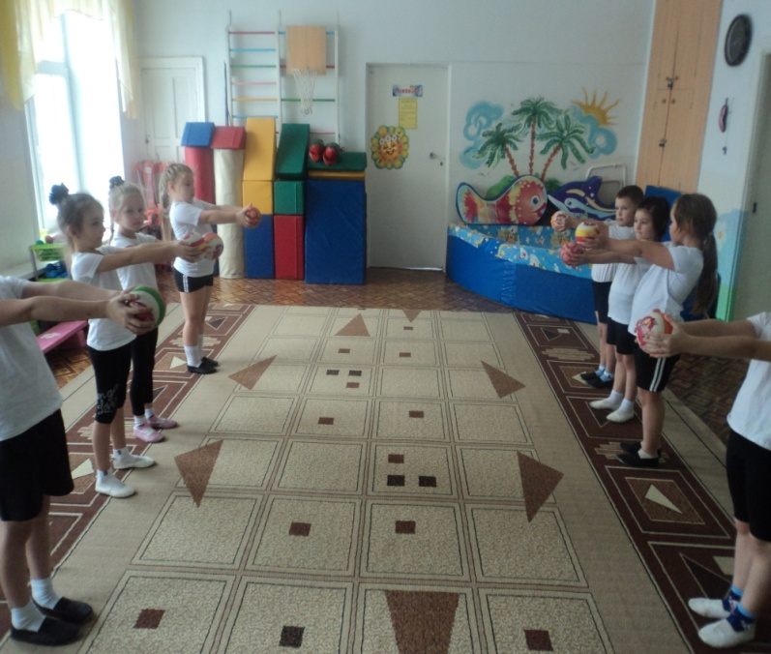
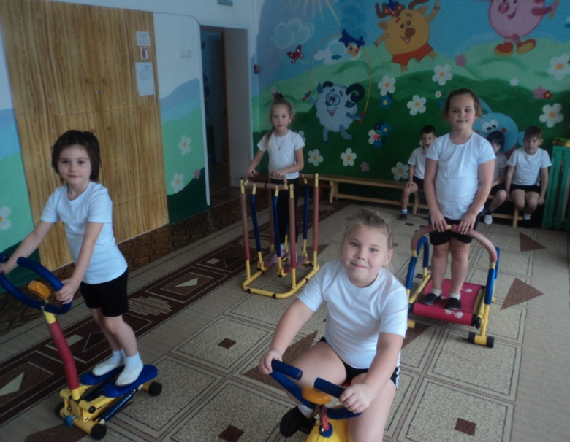
Физкультура в физкультурном зале

Slide 18
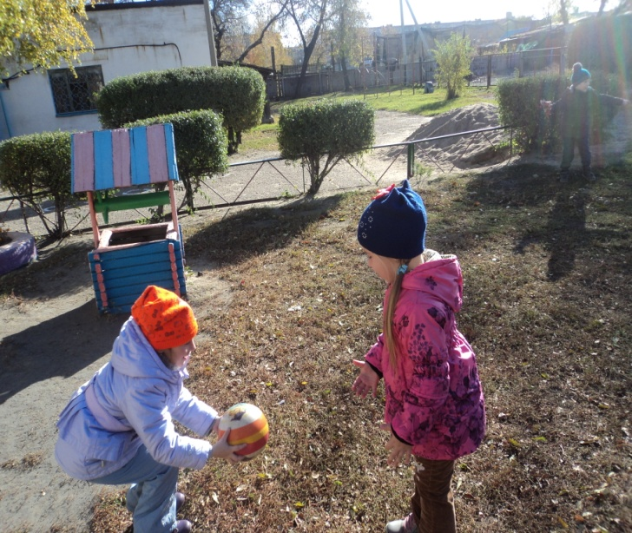
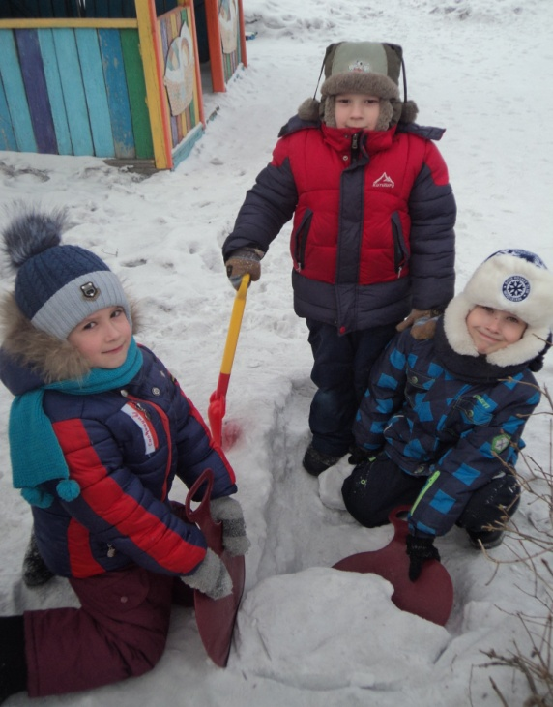
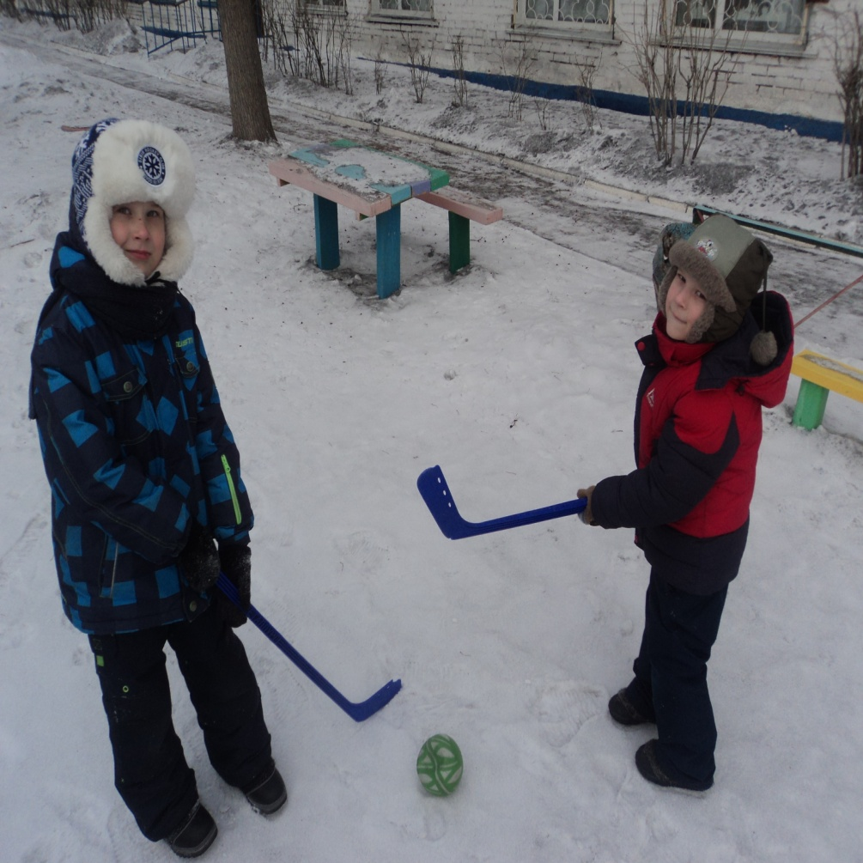
Прогулки

Slide 19
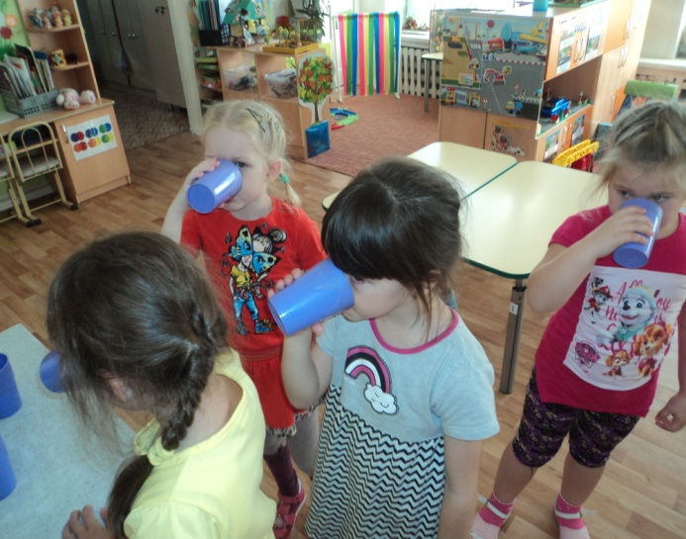
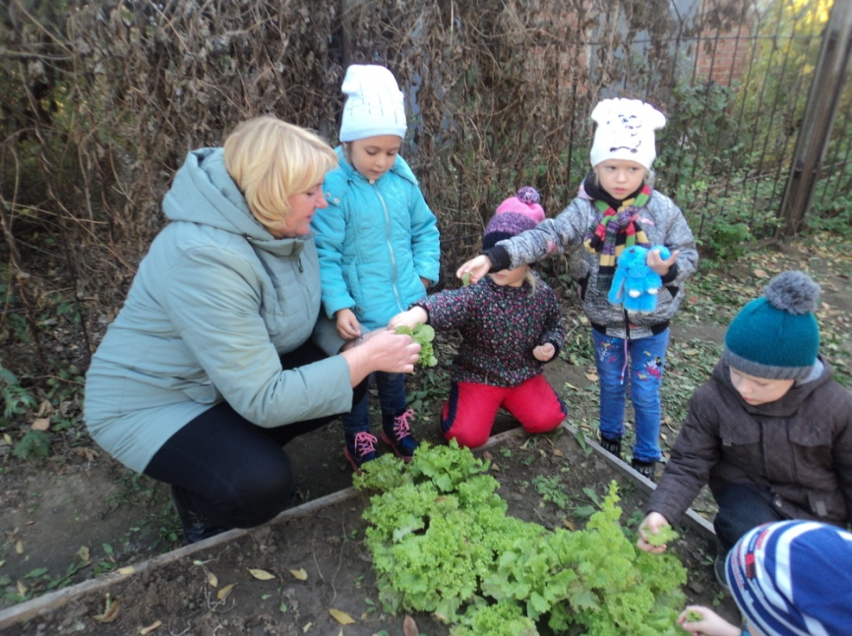
«Витамины я люблю - быть здоровым я хочу».

Slide 20
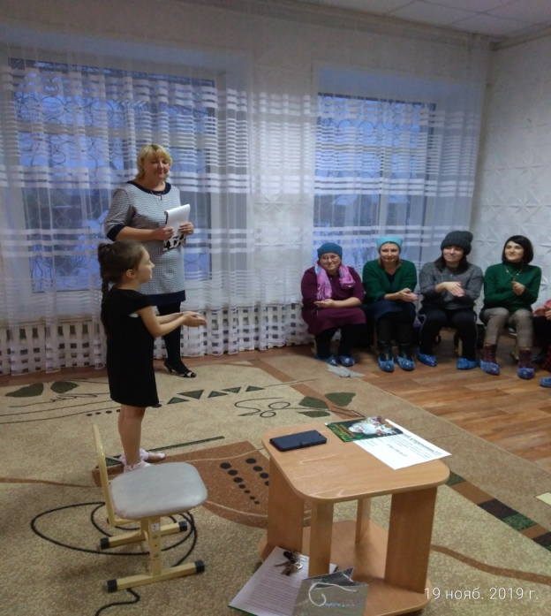
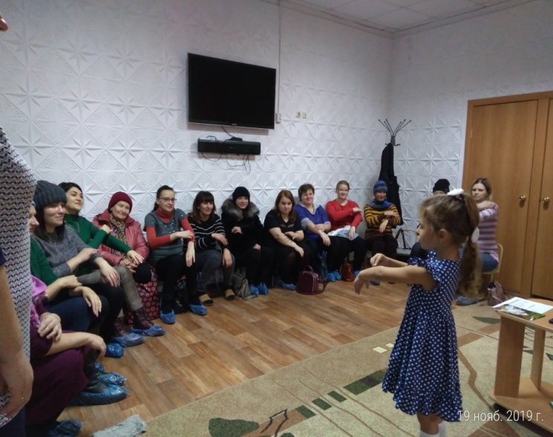
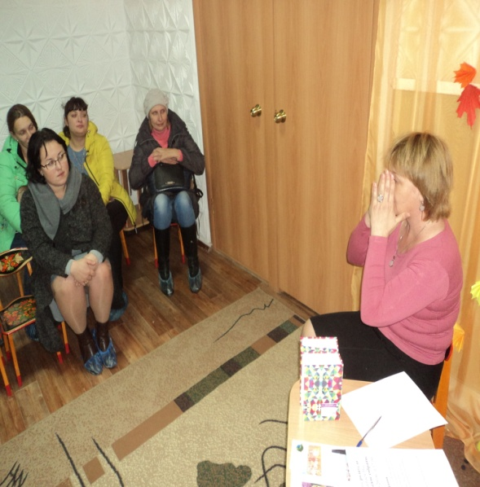
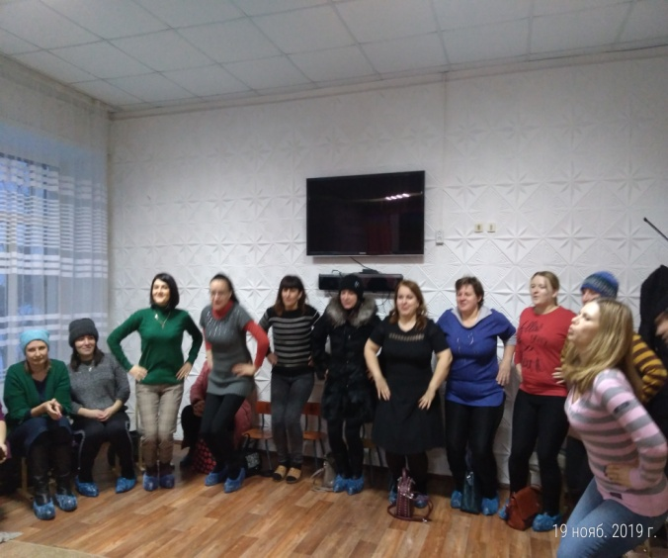
Работа с родителями:
Практические рекомендации
Консультации
Беседы
Родительское собрание

Slide 21
Выставка рисунков «Папа,мама, я- спортивная семья»

Slide 22
Вывод
Вследствие реализации проекта у дошкольников выработалась устойчивая мотивация к спорту и занятиям к физической культуре. Имеют прочные знания о потребностях и возможностях организма, о средствах укрепления здоровья, имеют понятие ,что такое здоровый образ жизни. Участие родителей в совместной деятельности наполнило ее новым содержанием, помогло изучить положительный опыт семейного воспитания и пропагандировать его среди других родителей. Совместная деятельность с родителями способствовало закаливанию и укреплению здоровья детей, оказывали положительное влияние на физическое и эмоциональное благополучие ребенка. Повысилась активная позиция родителей в потребности детей в движении на свежем воздухе. Родители в целом считают ,физическое воспитание - это то, что обеспечивает здоровье и доставляет радость.

Slide 23
Физическое воспитание - это то, что обеспечивает здоровье и доставляет радость.

Slide 24
СПАСИБО ЗА ВНИМАНИЕ!

